Slide 1
走进课堂观察
王晓娟

Slide 2
看了《课堂观察2》这本书的封面和前言的第一反应是：观察什么？怎样观察呢？观察后有什么作用呢？LICC范式又是什么？这些问题在我脑海里产生。带着这些问题走进“课堂观察”。阅读时感觉这本书的专业性比较强，有些困难，于是边阅读边摘抄边感悟。

Slide 3
当前听评课存在的问题
当前，我国中小学教师参与同伴间的听评课，总的来说，所花时间较多，所获效果有限。究其原因，是专业化程度不够，主要体现为“三无”：
1、听课，无合作的任务，没有明确的分工；
2、评课，无证据的推论，基于假设的话语居多；
3、听评课，无研究的时间，应付任务式的居多。
基于以上问题，崔允漷及其团队经过5年多的努力构建了教师同伴合作研究课堂的听评课模式---课堂观察LICC范式，一种新的课堂研究范式。
LICC范式的特性：坚持科学实用主义，强调教师间的合作，倡导基于证据的研究，推崇评论中的对话与分享，指向教与学行为的改进，以促进学生学习的改善与教师专业的发展。

Slide 4
课堂观察框架的四个关键维度：
1、取向----为什么？（课堂观察的前提和基础）
界定----是什么？
程序----怎么做？
困境----做的如何？
课堂观察LICC模式从学生学习、教师教学、课程性质和课堂文化四个维度构建课堂观察框架。

Slide 5
学生学习
占据中心地位
教师教学
课堂观察LICC范式
将课堂分解成四个要素
课堂文化
影响学生
学习的因素
课堂性质
每个要素被分解成5个视觉，每个视觉又被分解成3-5个可供
选择的观察点，这样就形成了“4要素20视觉68观察点”。

Slide 6
课堂观察LICC范式的假设与基本观点
1、从简单思维走向复杂思维，用复杂的时间思维来审视听评课活动；
2、从对立思维走向理解思维，用理解、体谅、多元、支持的态度来对待他人的课；
3、从业余的思维走向专业的思维，倡导理解课堂、重在合作、关注学习、基于证据的听评课。
范式的三大核心要素：
（1）共同体
（2）问题域
（3）解题方法或思考方法

Slide 7
一、教师课堂观察合作体
合作体必须至少拥有这四个元素：有主体的意愿、有可分解的任务、有共享的规则、有互惠的效益。
二、问题域：课堂教学的解构
课堂分解为学生学习、 教师教学、 课堂性质与课堂文化四个要素。其中“学生学习”占据中心地位，其他三个要素都是影响学生学习的因素。每个要素被分解成5个视觉，每个视觉又被分解成3-5个可供选择的观察点，这样就形成了“4要素20视觉68观察点”。这种课堂既丰富了人们对课堂的认识，也为开展课堂观察提供了强有力的知识基础。
三、解题方式：课堂观察的程序

Slide 8
课堂观察LICC范式的贡献：
1、丰富了有关课堂的知识。
2、提供了一套程序与技术。
3、改善了学生的课堂学习。
4、促进了教师的专业发展。
课堂观察LICC范式的局限性：
共同体：LICC范式共同体的成员参与研究的目的是出于“实用”，即解决大家所遇到的现实问题，而不是通过规范的研究产生新的理论，这种知识可能是个人的、本土的、零散的，而不是公认的、普适的、系统的。
问题域：LICC范式强调的是实践的、现场的、具体的问题，而不是理论的、普遍的、抽象的问题。
解题方法：LICC范式没有现成的统一的工具或方法，证据的可靠性在很大程度上取决于开发或使用工具的人，这样的证据也不够严密，不够可靠。

Slide 9
课堂观察的五个关键环节：
（1）确立观察点
（2）开发观察工具
（3）进入课中观察
（4）作出推论
（5）撰写观察报告
最关键的三个环节

Slide 10
案例学习1： 学生动作技能的形成
1.研究问题：学生的动作技能是怎样形成的？
1)持久易控的影响因素：教师的讲解、示范和练习安排
①讲解内容（讲了什么，是否抓住动作要领）
2.设计依据
2)讲解的
观察角度
②讲解的受众（个体 还是 群体）
③讲解的时机（先讲后练；边讲边练；先练后讲）
④讲解技术要求的形式
（孤立地讲；配合示范或媒体讲；分解逐个讲；整体讲）
⑤讲解的时间
3)示范的观察角度：对象、时机、形式、时间
4)学生掌握能
力的观察角度
①人数（参与人数）
②对象（动手能力强弱）
③反应（表情）
5)练习的
观察角度
①形式（独立练习还是小组练习）
②时间 ③频次 ④参与人数
⑤完成情况 ⑥情境 etc.

Slide 11
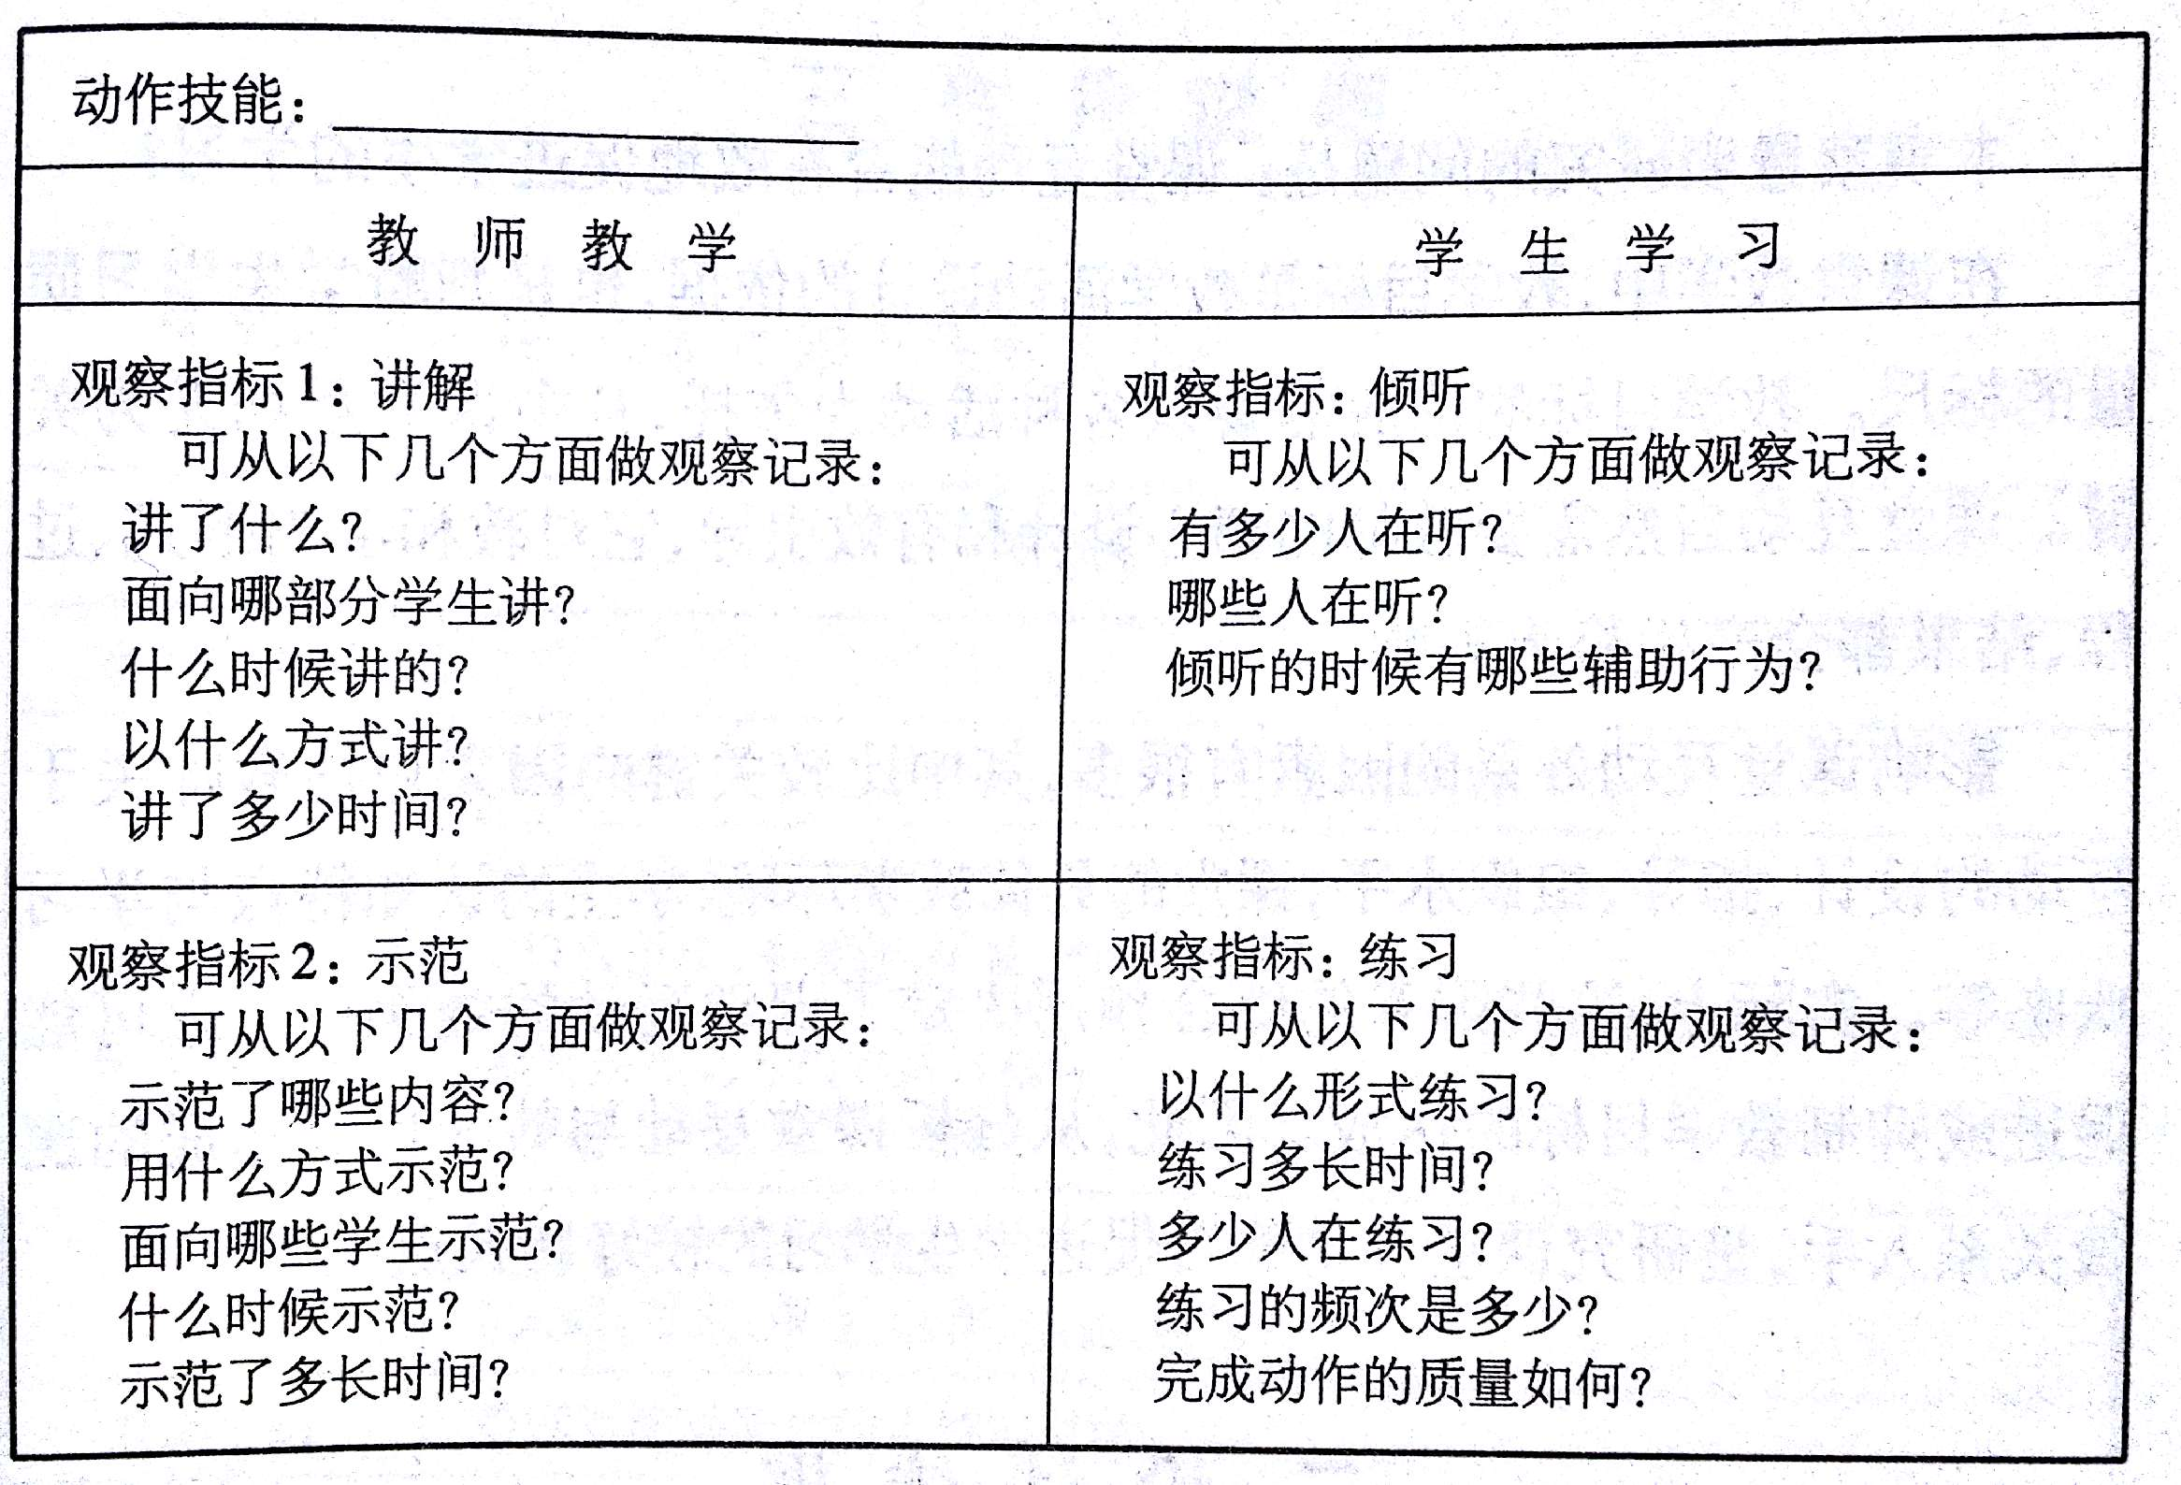
案例学习1： 学生动作技能的形成
3.使用说明：
（1）观察量表

Slide 12
案例学习1： 学生动作技能的形成
（2）注意事项：
“本观察量表的记录量大，全部有一位观察者完成记录非常困难，需按不同角度进行分工合作，如‘教师的讲解’、‘教师的示范’可各有一位观察者负责。”
（3）本表得到观察结果后的推论思路：
“以影响动作技能学习的因素为线索，分析各个影响因素、各个指标对于动作技能学习的影响程度。”

Slide 13
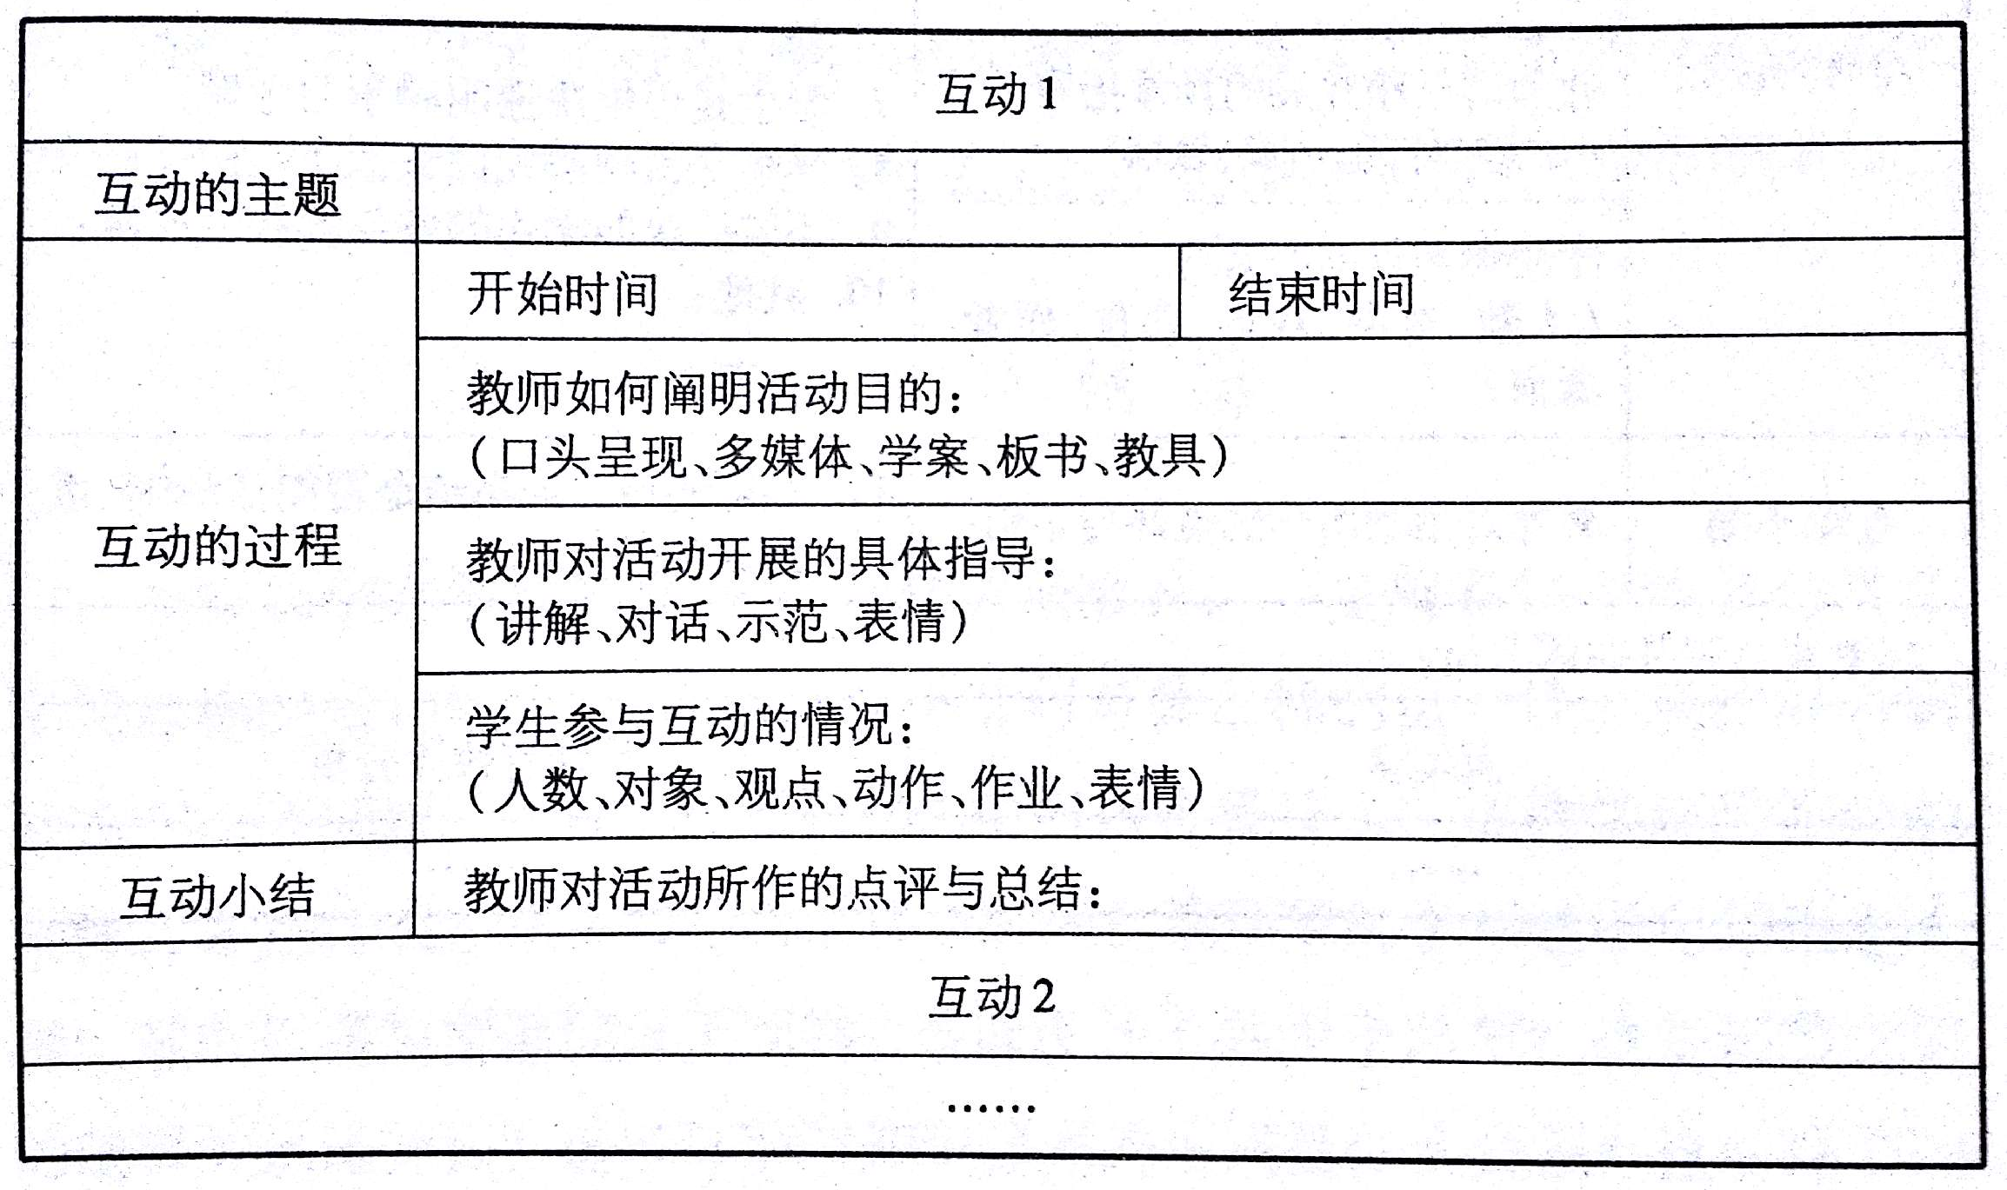
案例学习2： 课堂互动与教学目标
1.研究问题：课堂互动能否有效促进学生的学习？
2.设计依据（略）
3.使用说明：（1）观察量表：

Slide 14
案例学习3：促进学习的课堂评价
“促进学习的评价”四环节
制定教学目标
↓
设计评价任务与教学活动
↓
实施课堂教学
↓
结果性评价
依据
依据
过程性评价

Slide 15
案例学习4：学习信息的获取与利用
1. “以学生为主体”的教学（实验课）
“若把教师的总结，改为学生的小组汇报交流，通过师生对话和生生对话，更能获取和利用其中的学习信息，更能吸引学生注意力。”
“从学习信息的数量看，‘听’的学习信息最多，‘做’的学习信息次之，‘读’主要发生在课前，‘说’的信息最少，这与本节课的‘问题教学法’和‘探究式教学法’的教学策略有些背离，说明教师可以减少讲的内容和时间，以便让学情充分暴露出来。’”

Slide 16
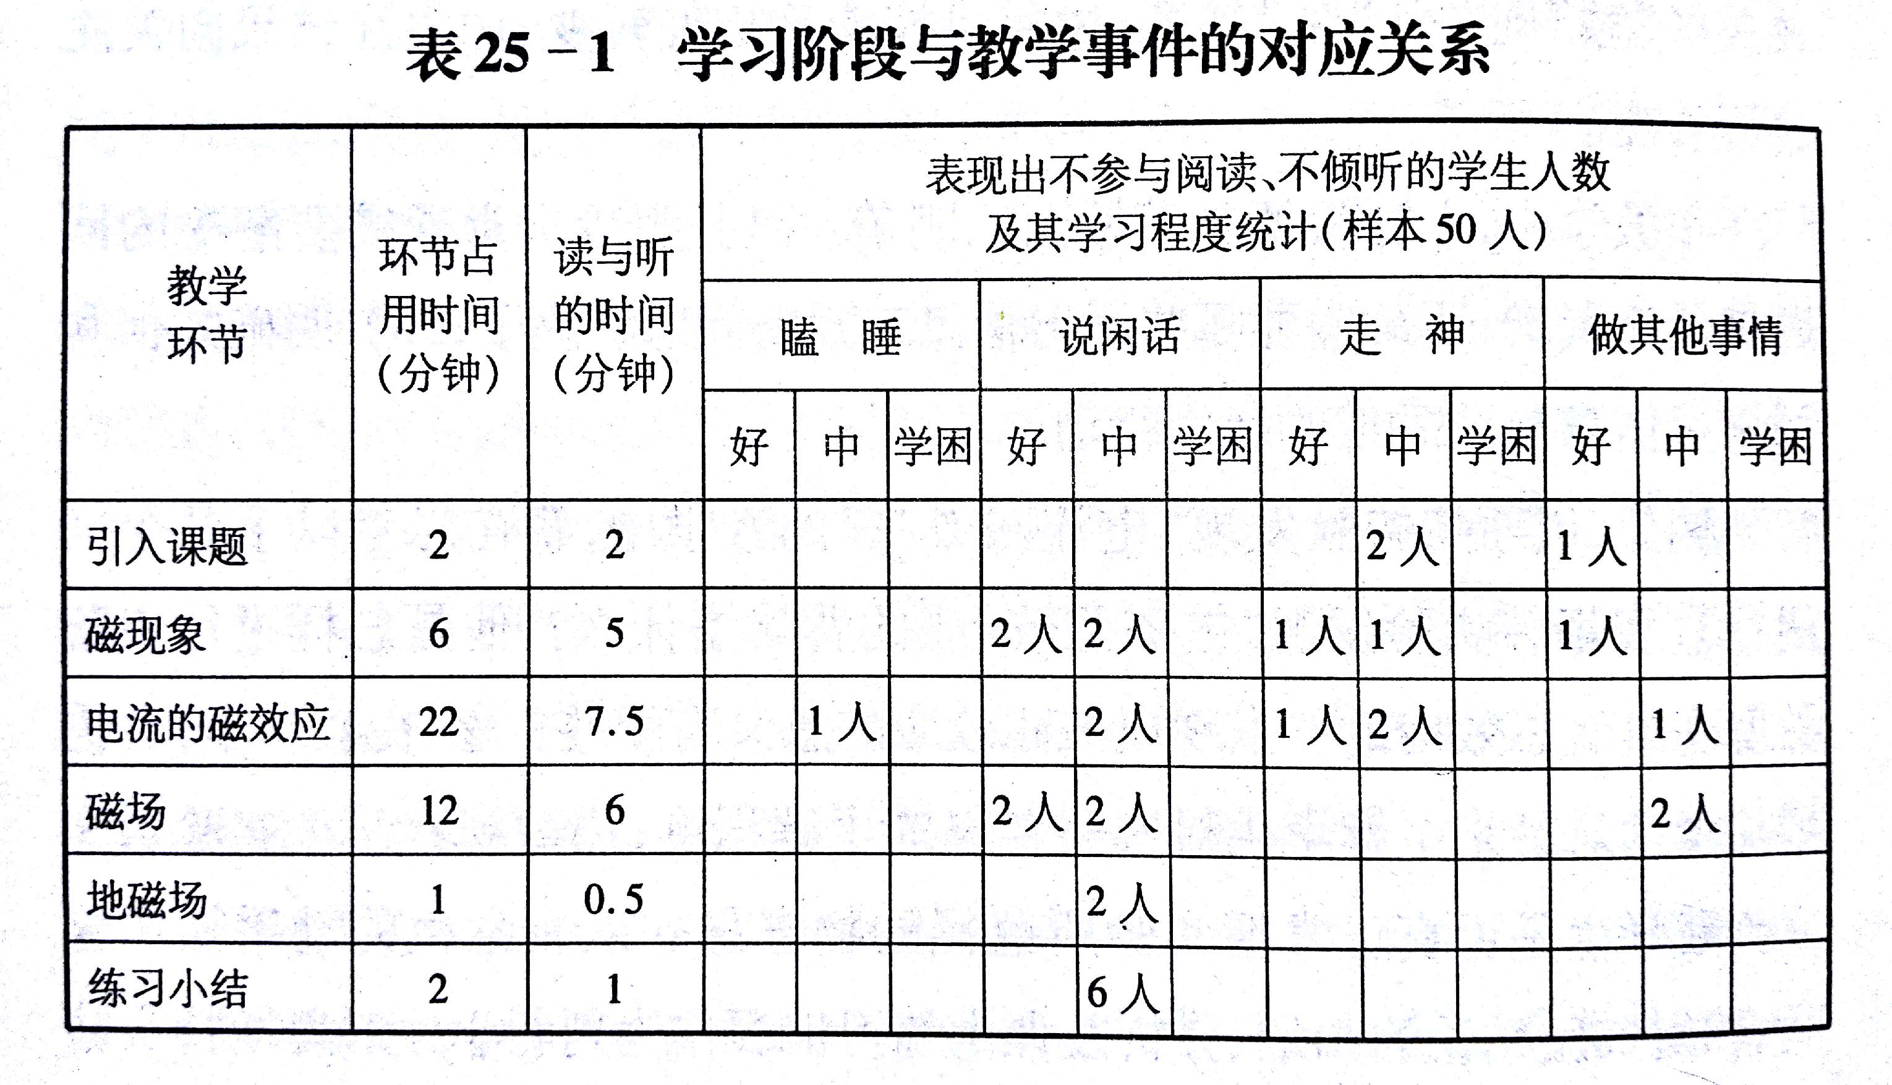
案例学习4：学习信息的获取与利用
2. 关注不同层次的学生

Slide 17
看完这本书的感悟
听课是教师成长中很重要的一个途径，是教师迅速成长的有效途径。经常听课，有利于总结和推广优秀教师的先进的教学经验和方法，提高教学水平和教学质量。我觉得课堂观察对于听课和评课对教师的要求很高，要从不同的侧面角度去提出问题分析问题。当然，听课就得带着任务去听了，只有听得认真，评课才会从不同的观察点切入，这种评课才能有深度，也才能有实效。毕竟，所有观察点都是为改善学生的课堂学习而设计安排的，最终的受益者肯定是学生。进行课堂观察是对教师教学活动和学生学习成果作出评价，改变了过去评定等第的做法，对教师教学作出诊断性评价，能极大地增强教师的自信并提高教师的学习积极性。
课堂观察LICC范式要求同组教师之间团结协作，形成合力而不是单打独斗，把课堂观察的选点从分散走向聚焦，使教师各自分散的孤立的观察点有机的联合起来，充分发挥集体力量大的优势，新老教师之间相互学习，取长补短，形成优势互补。比如：课堂设计是否新颖，语言组织能力是否强，教师对重难点怎样突破，知识点之间的衔接与过渡是否到位，学生活动的创设与开展是否有效等等。整个同科组之间的教师可以一起带着不同的观察点去观察课堂，记录课堂，以便为后边的评课提供足够的证据，做到真正的促进教师的专业化发展，提高学生的学习效率。

Slide 18
看完这本书的感悟
书中的课堂观察实例和故事，让我突然感觉课堂观察LICC范式理念离我们很近，使我受益匪浅。比如：就自己所教学科而言，科学课经常要开展探究性学习，那如何在探究性学习这个领域找到适切得观察点呢？首先，可以将研究领域分解为研究问题。从教学法的角度看，探究性学习值得关注的问题有：哪些问题值得探究，提供什么条件让学生探究，哪一种探究方法更合理，学生探究过程中可能产生什么问题，学生解决问题的思路是什么，用什么方法来检验探究效果等等，都很值得我们去关注。然后，将研究问题转化成观察点。例如，对“哪一种探究方法更合理”这个问题，探究方法有很多，教师创设问题引领学生探究，组织小组合作学习等都是探究方法的具体体现。因此，这个问题可以转化成“问题的预设与解决”、“问题教学中的教师指导”、“小组合作学习中的学习信息与获取与利用”、“探究成果的展示与交流”等一系列观察点。
最后，对于观察量表的设计，课堂记录信息的整合等方面，本人还是一知半解，希望看到可供参考的具体的模式，以便在今后的教学中能够得到提高。

